Slide 2
API Rate Limiting

Slide 3
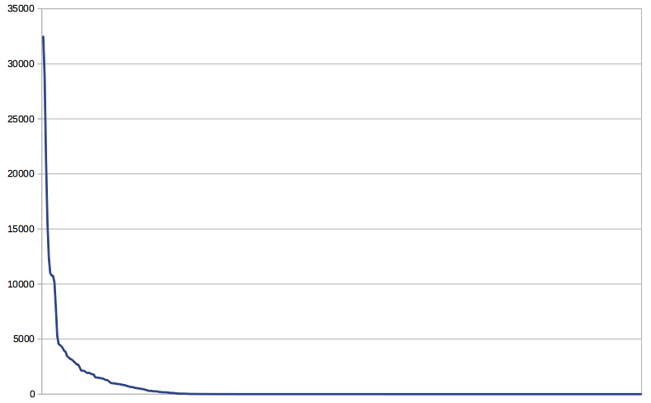
Proč omezovat?
Tady udělám graf distribuce volání
Notes:
cluster je výkonný paralelní stroj, který je sdílený
95% volání je způsobeno 5% klientů
velmi často je neefektivita ze strany klientů
není nástroj, který by je donutil používat efektivní řešení
jejich náklady na vývoj, naše náklady na provoz

Slide 4
Omezení
Smluvně:
20 000 volání za den (EULA)
Prakticky:
20 000 za den
500 za 15 minut
na instanci - např. demo.flexibee.eu
Notes:
Aby se volání počítali, musíte být autorizovaní.
Pokud nestačí, lze dokoupit

Slide 5
HTTP 429 Too many requests
Retry-After: 100
Retry-After: Fri, 31 Dec 1999 23:59:59 GMT
response = request.get(url);
if (response.status == 429) {
alert('Rate limited. Waiting to retry…’);
wait(response.retry-after);
retry(url);
}
Notes:
Některé operace budou stát více kreditů (např. generování PDF).
Pro 5xx to má být také - opakujte požadavek po nějaké době - např. 2x.

Slide 6
Jak optimalizovat volání

Slide 7
Optimalizace volání
Jen to co opravdu potřebujete:
omezení sloupců (detail)
omezení řádků (limit)
slučujte čtení

Slide 8
Cachujte
Notes:
Nemusíte vše ověřovat stále dokola

Slide 9
Changes API + WebHooks
Notes:
Nedělejte cyklické čtení stále dokola
Changes API - žádám si o změny
WebHooks - pošlou mi seznam změn

Slide 10
HTTP 429 Too many requests
response = request.get(url);
if (response.status == 429) {
alert('Rate limited. Waiting to retry…’);
wait(response.retry-after);
retry(url);
}
Notes:
Některé operace stojí více kreditů (např. generování PDF).

